Slide 1
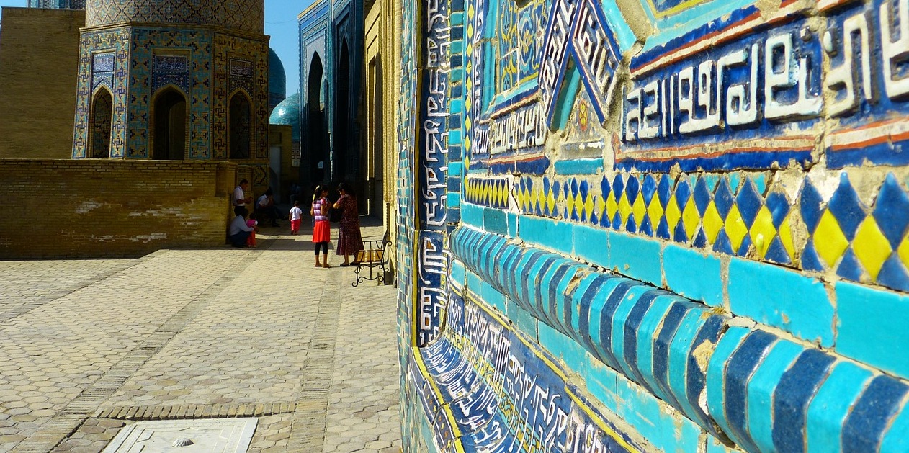



Заключительное Занятие: Вопросы Для Размышления

Slide 2

Заключительное Занятие: Вопросы Для Размышления
ВОПРОСЫ ДЛЯ РАЗМЫШЛЕНИЯ
Что было самым трудным в этом задании? Смогли ли вы преодолеть эти трудности? Если да, то как?
Какие сходства вы отметили в ходе презентаций?
Существуют ли области, где, по вашему мнению, гражданское общество и государственные структуры могли бы сотрудничать более эффективно?
02

